Slide 1
Техническое волшебство
(Проектная электроника DIY)
Занятие 10

Slide 2
Поиграем в ковбоев
Мы создаем игрушку на реакцию: кто быстрее нажмет кнопку по сигналу.

Slide 3
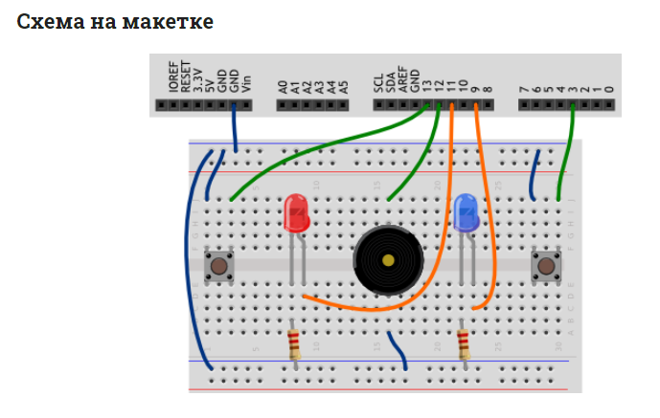
Схема

Slide 4
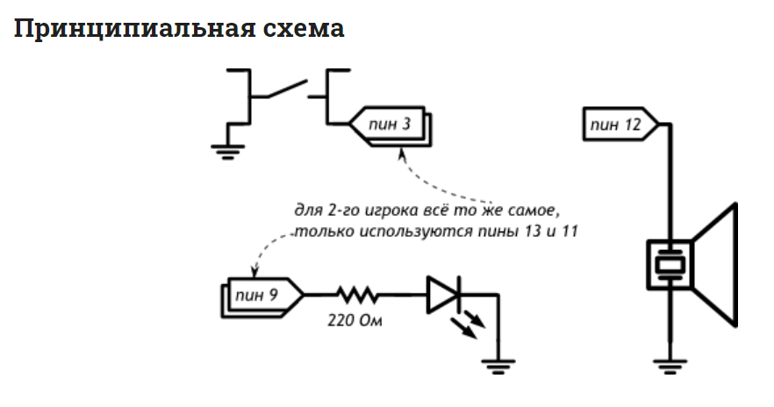
Схема

Slide 5
Скетч 1/2

Slide 6
Скетч 2/2

Slide 7
Задание для тех, кто выходит за рамки
Сделайте напряженный вариант игры: пусть интервал между сигналами будет в диапазоне от 10 до 15 секунд.
В игре есть лазейка: кнопку можно зажать до сигнала «пли!» и таким образом сразу же выиграть. Дополните программу так, чтобы так выиграть было нельзя.
Добавьте в игру еще двух ковбоев!

Slide 8
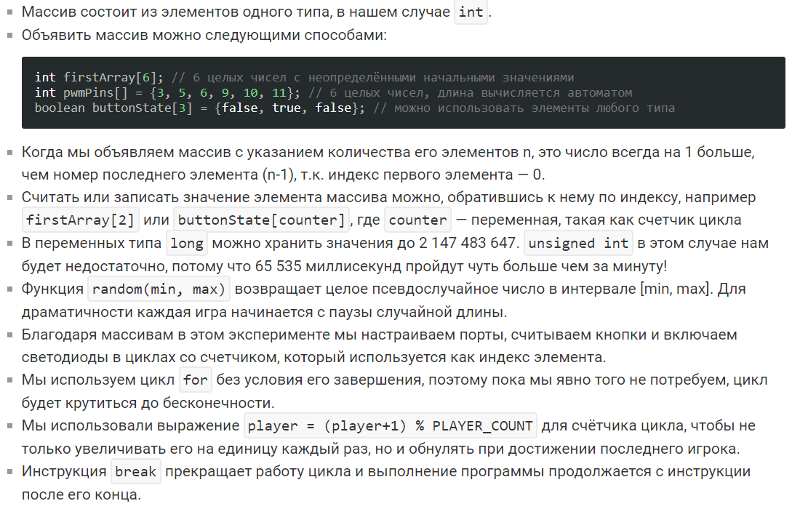
Пояснения к коду

Slide 9
Типы данных

Slide 10
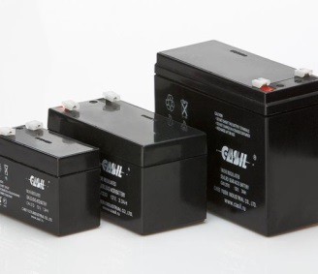
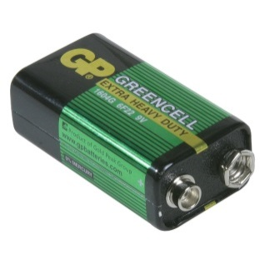
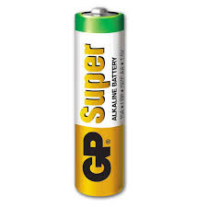
Техника безопасности. Предупреждение!
Предупреждение!!! НЕ БОЛЕЕ 9 ВОЛЬТ
OK
Поврежденная кожа
Только щелочная батарейка на
9 вольт!

Slide 11
Короткое замыкание!

Slide 12
Техника безопасности. Предупреждение!
Предупреждение!!! НЕ БОЛЕЕ 1,5 ВОЛЬТ
Только щелочная батарейка АА на
1,5 вольт!
OK

